Slide 1
Мои увлечения

Slide 2
Мое самое большое увлечение это выращивание роз. В моем пока еще небольшом розарии более восьми- десяти кустов. И это еще не предел.

Slide 3
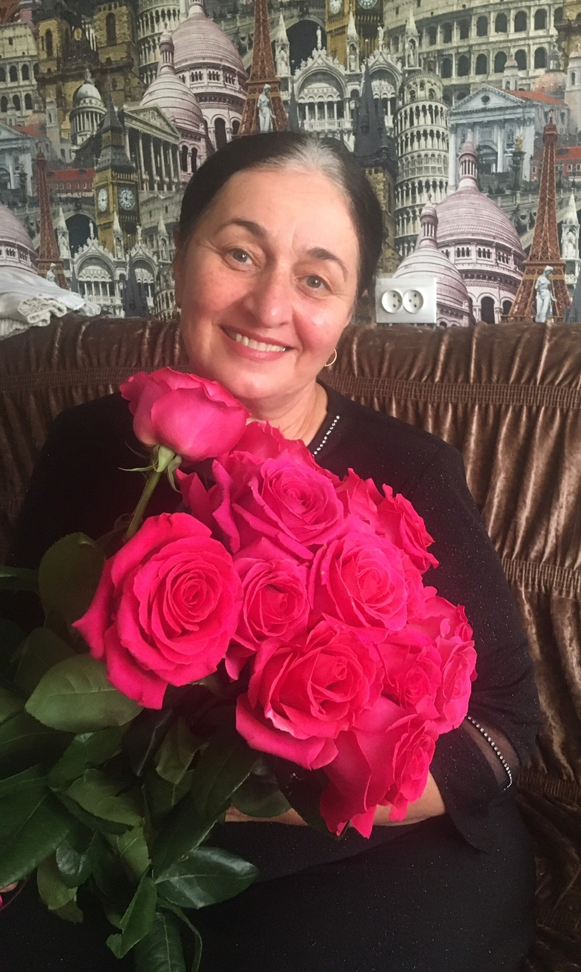

Slide 4
Сорт: Джульетта

Slide 5
Сорт : императрица Фаррах

Slide 6
Сорт: Керио

Slide 7
Сорт: Констанция

Slide 8
Сорт: Голден Селебрейшен

Slide 9
Сорт: Сплендид Рафиз

Slide 10
Сорт: Розариум Ютерс

Slide 11
Сорт: Клер Остин

Slide 12
Сорт: Бургунди Айс

Slide 13
Сорт: леди Офис Шарлот

Slide 14
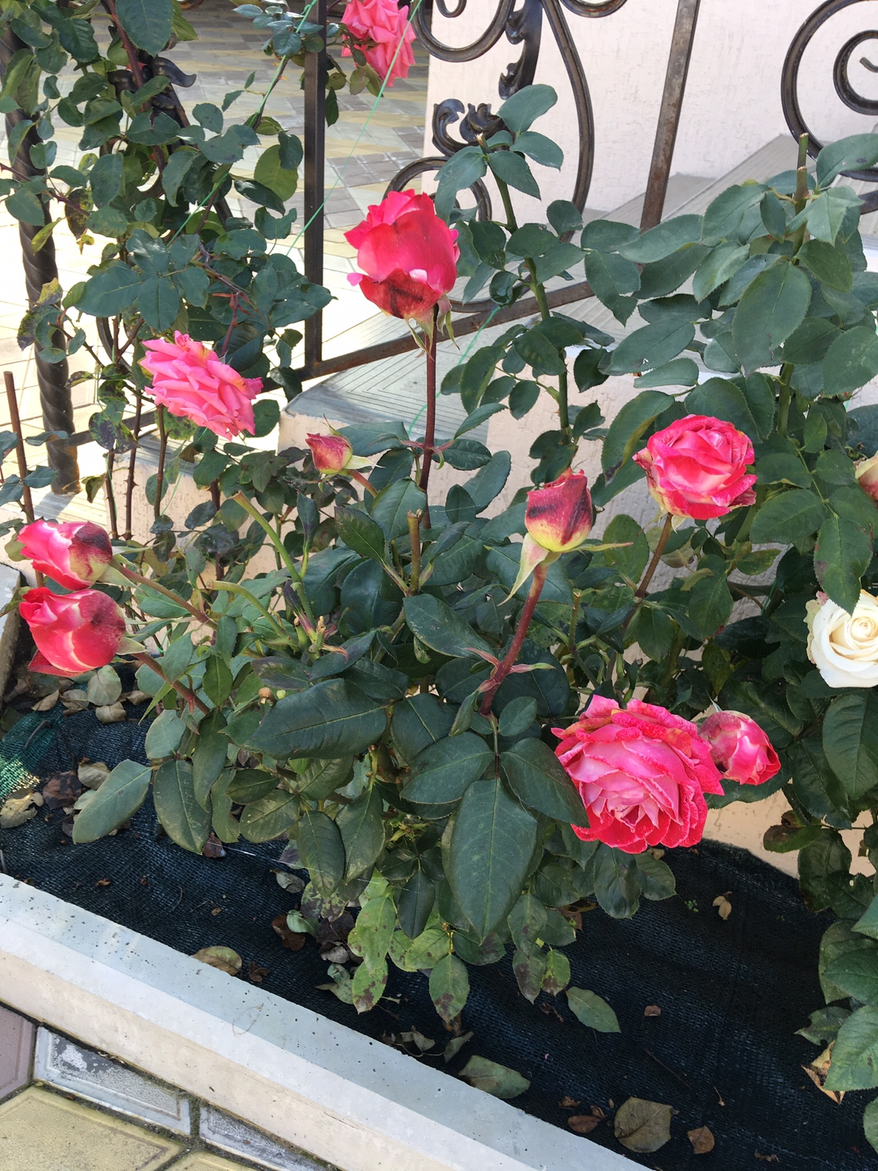
Сорт: Кейра

Slide 15
Сорт: Ломоносов

Slide 16
Сорт: Анастасия

Slide 17
Кроме цветов люблю садоводство, полеводство и еще люблю вязать, читать.
kizil-oktbr.kchrschool.ru

Slide 18
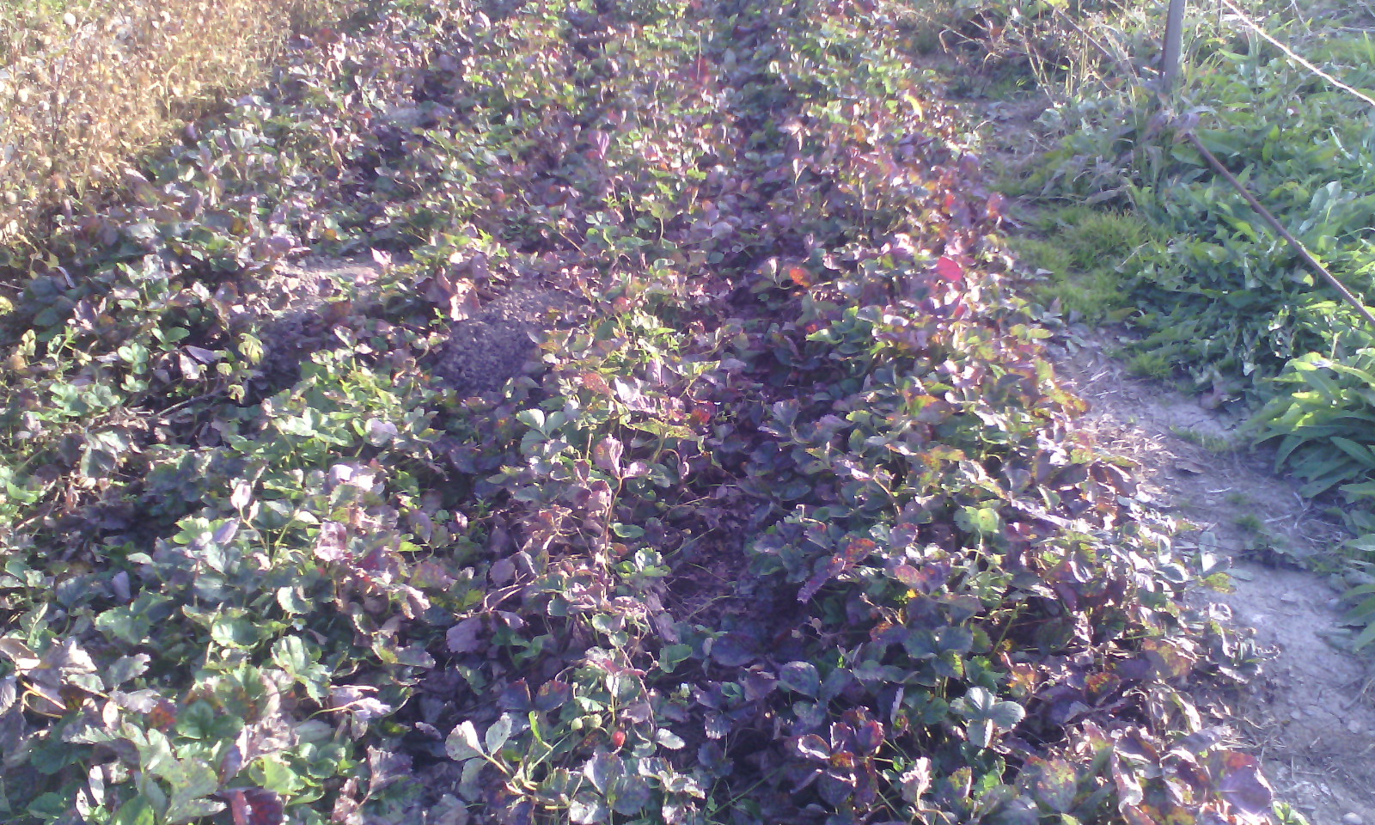

Slide 19
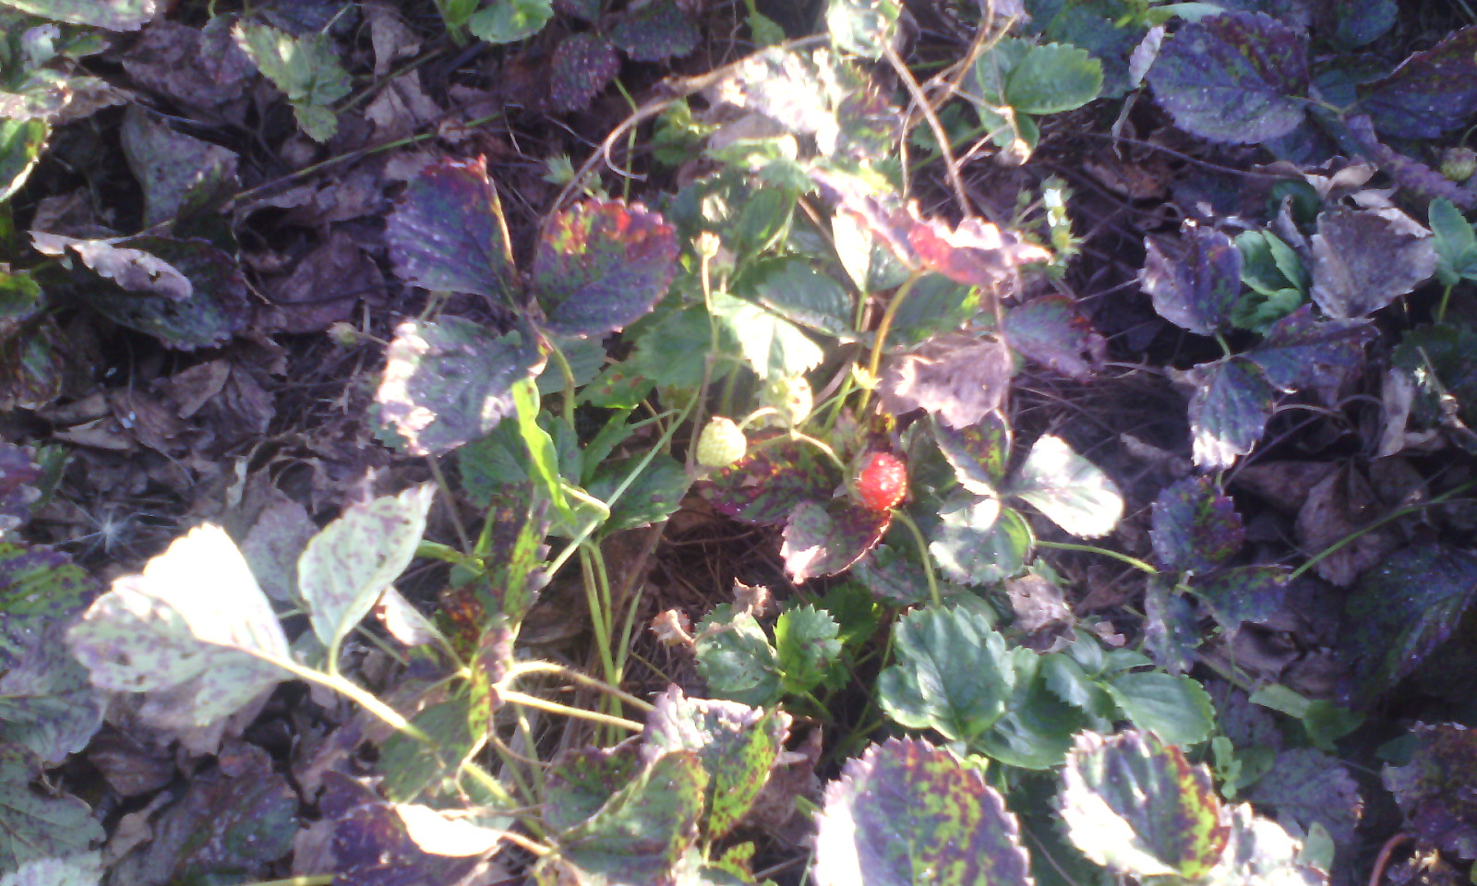

Slide 20
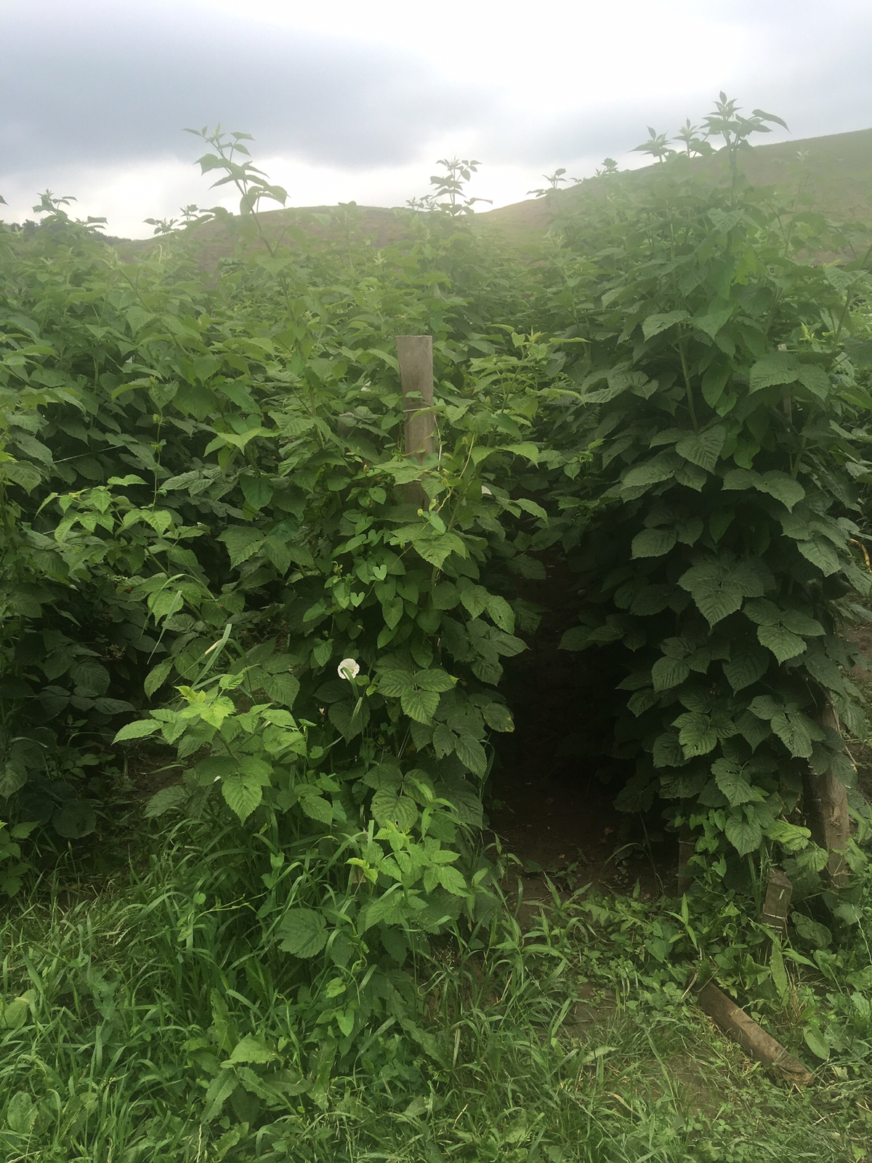

Slide 21
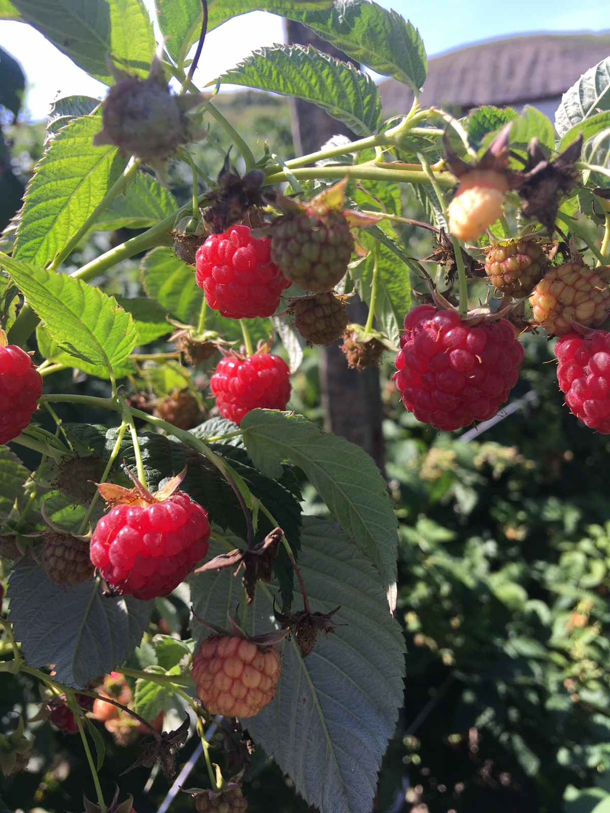

Slide 22
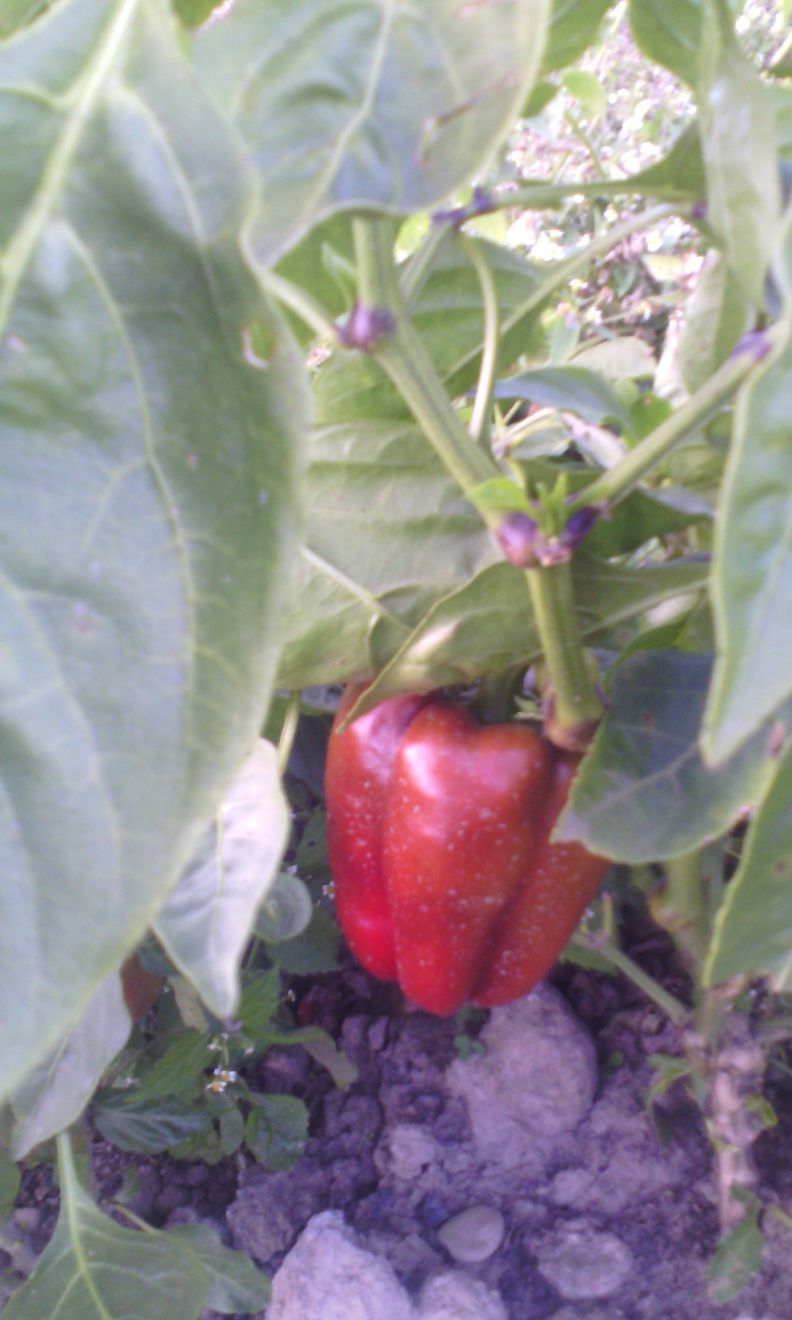

Slide 23
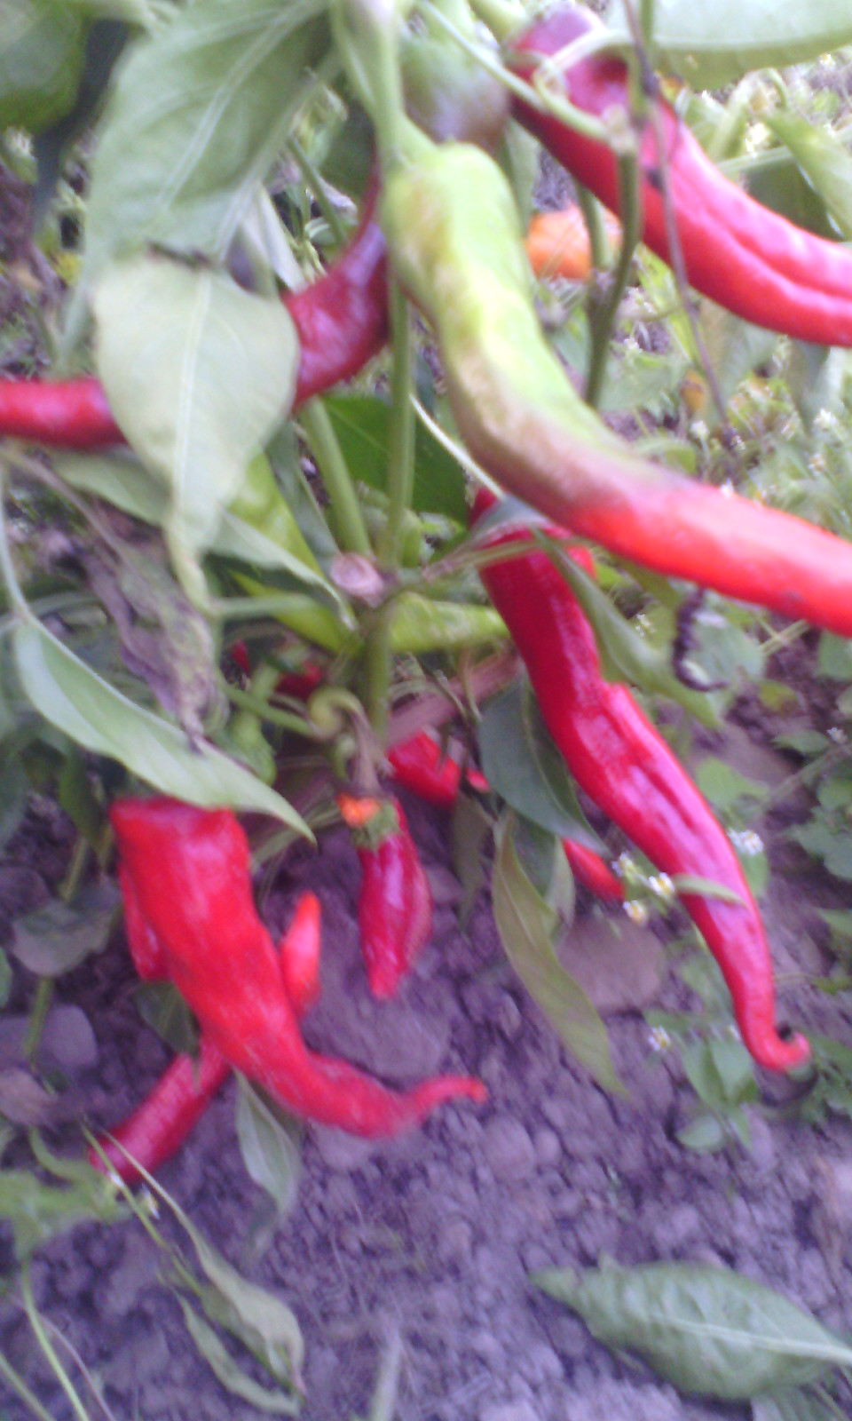
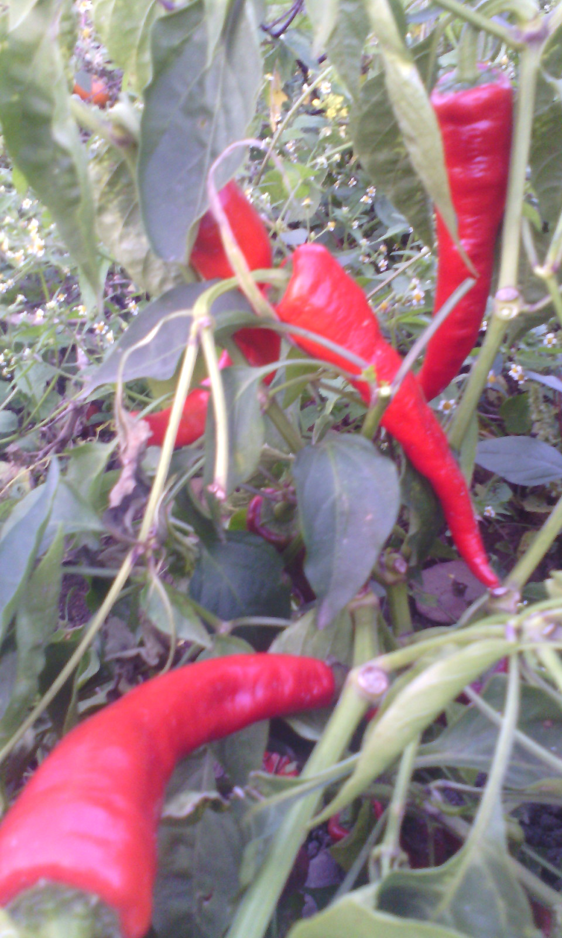

Slide 24
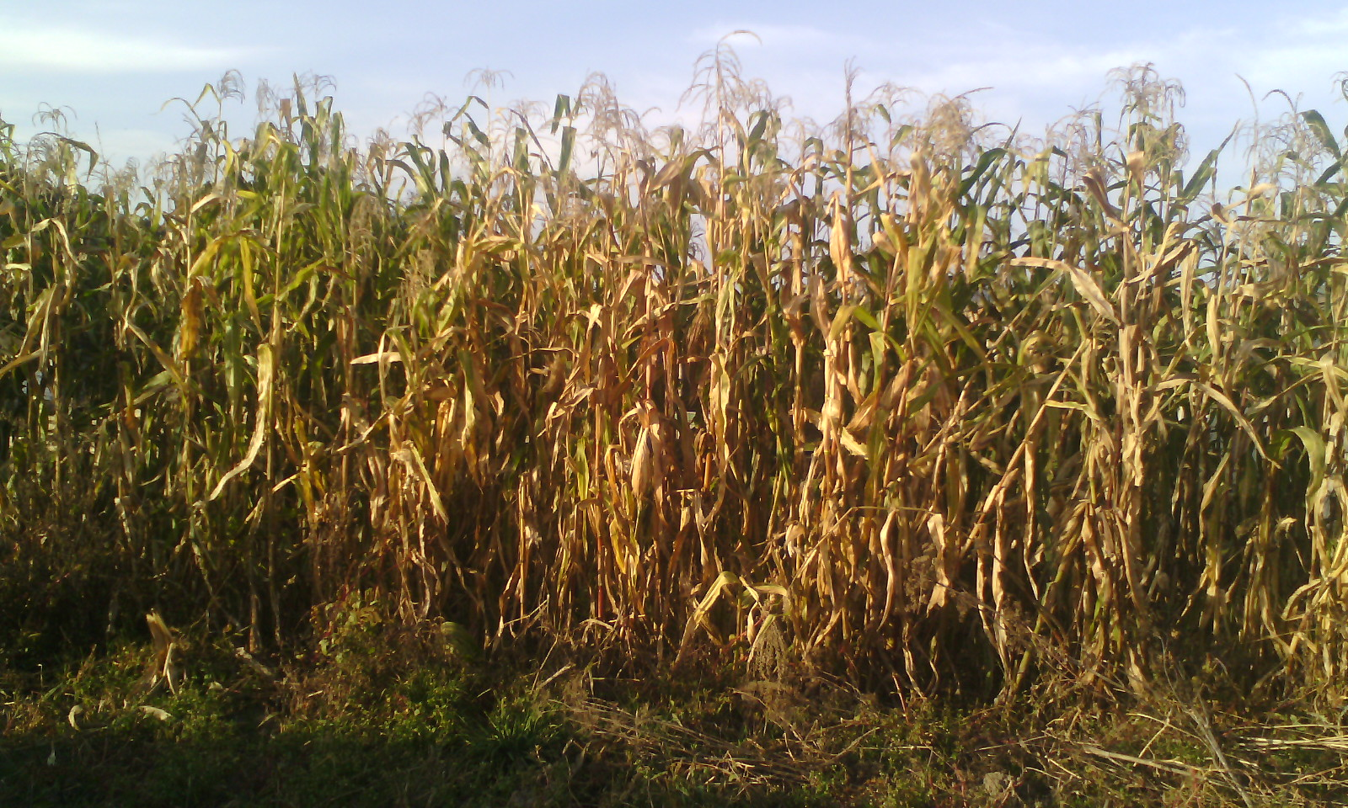

Slide 25
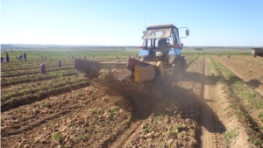

Slide 26
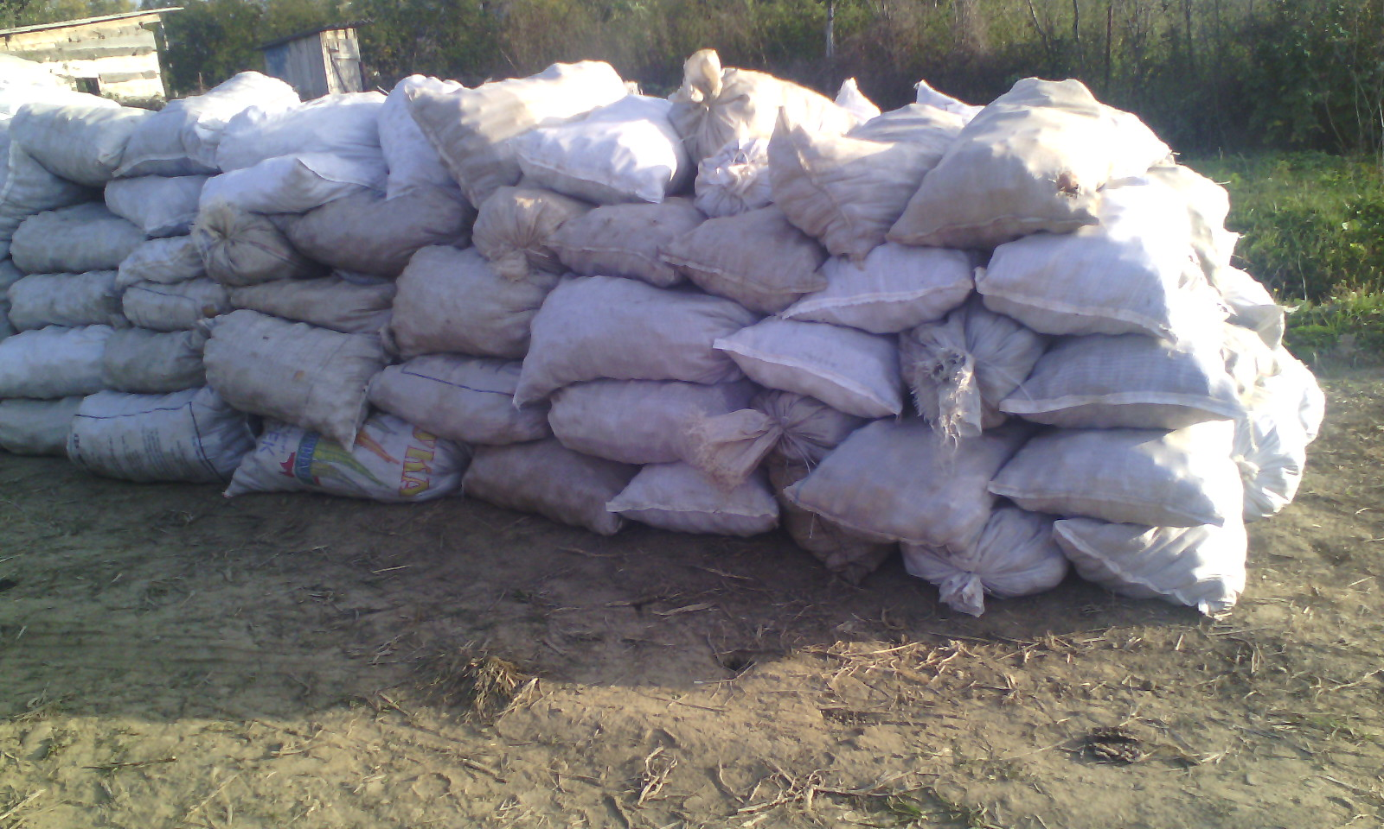

Slide 27
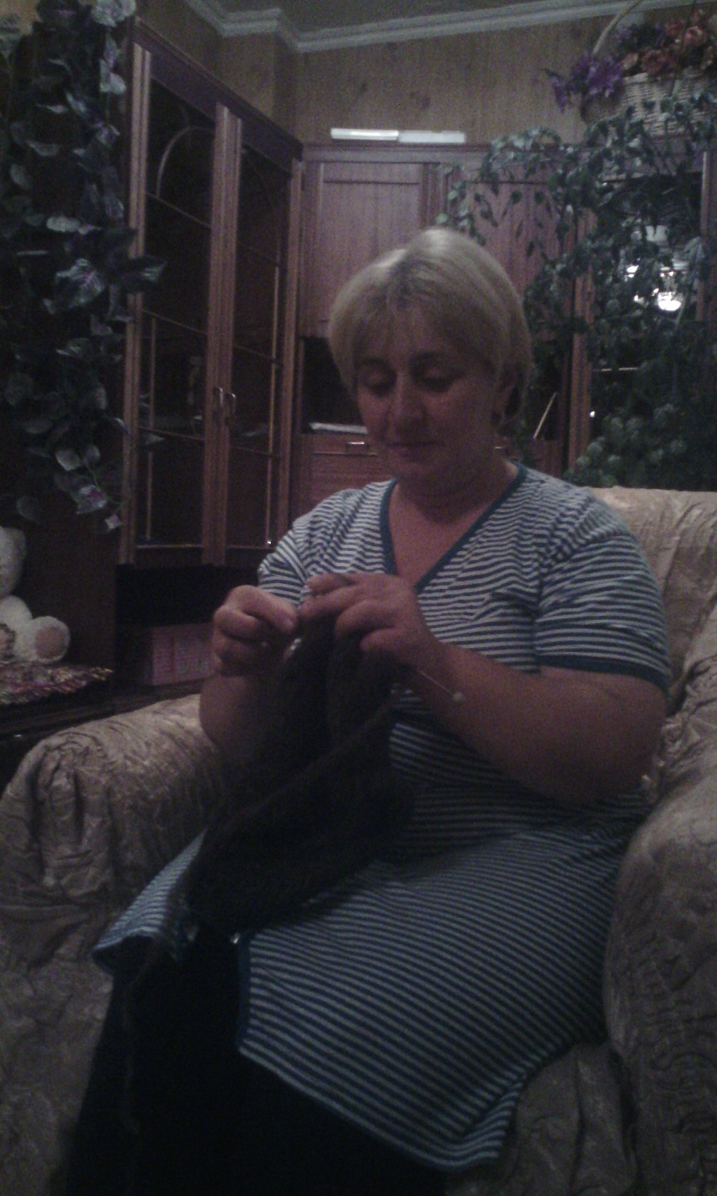

Slide 28
